Slide 1
Боротьба за владу в Кремлі. Хрущовська Відлига. Ліберизація політики Кремля та ліберизація політики щодо України.Передача УРСР Кримської області

Slide 2
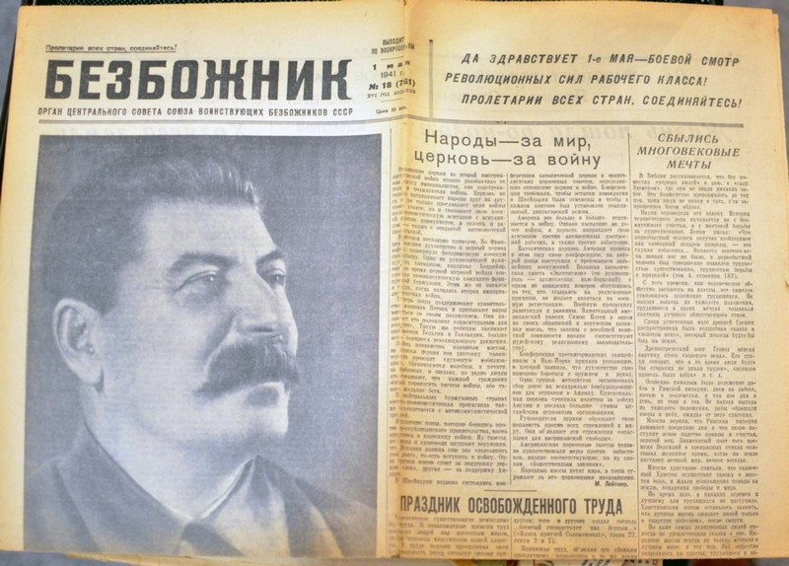
Боротьба за владу після смерті Сталіна почалася буквально наступного дня. Вождь помер в 1953 му році, 5-го березня.

Slide 3
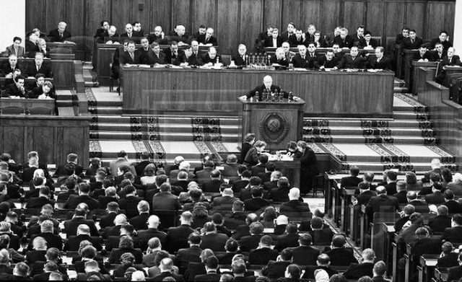
6-го числа пройшло засідання ЦК КПРС. На ньому було прийнято рішення призначити на ключовий пост Голови в Раді Міністрів Георгія Максиміліановича Маленкова. Цей діяч в останні роки був главою партійного апарату і вважався (негласно) другою особою в партійному і державному управлінні.
Першими заступниками Маленкова стали колишні помічники Йосипа Віссаріоновича: Лаврентій Берія, Лазар Каганович, В’ячеслав Молотов, Анастас Мікоян.

Slide 4
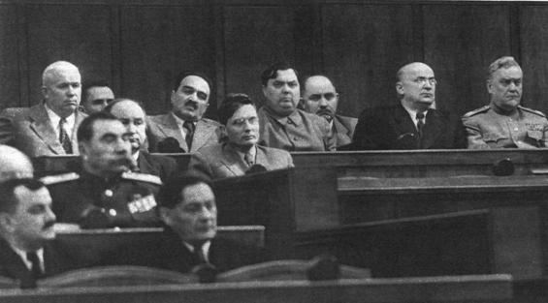
Були сформовані окремі міністерства, а секретарі ЦК КПРС очолили їх. Так, керівником МЗС став Молотов, МВС (об’єднаного з держбезпекою) – Берія. Булганін був призначений міністром оборони. Міністерство зовнішньої і внутрішньої торгівлі очолив Мікоян.
З Хрущова були зняті обов’язки першого секретаря комітету КПРС Москви. При цьому Микита Сергійович став у партійному апараті одним з керівників. Іншими словами, Хрущов, що не наділений якимись державними посадами, займав в ЦК КПРС друге місце.
Боротьба за владу після смерті Сталіна призвела спочатку до того, що Маленков посів перше місце в управлінні державою. За давньою традицією Головуючий у Раді Міністрів вважався одночасно першою людиною в уряді і в керівництві самої партії.
Однак через вісім днів (14 березня) Маленкова, який не встиг легітимізувати повноваження, поставили перед вибором. Голові необхідно було вибрати між управлінням секретаріатом ЦК і керівництвом урядом. Маленков віддав перевагу другому. Це означало, що діяльність Секретаріату в ЦК переходила під керівництво Хрущова.

Slide 5
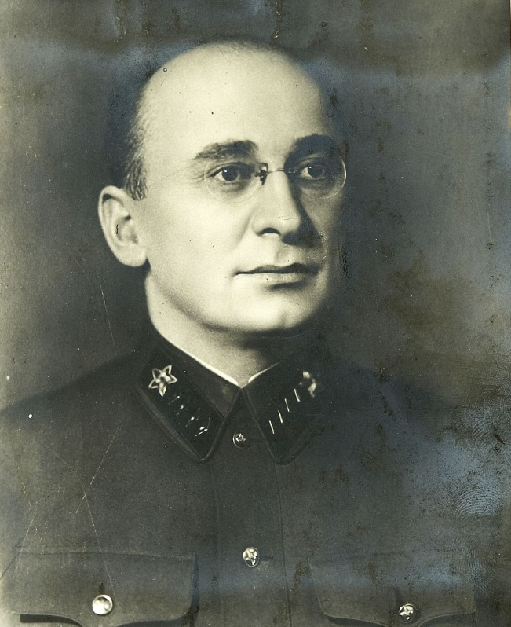
Боротьба за владу на перших етапах характеризувалася активною діяльністю Берії. Лаврентій Павлович зміг сконцентрувати найбільшу силу в своїх руках. Головним чином, це було можливо завдяки наявності потужної опори у вигляді апарату держбезпеки та внутрішніх справ.
Боротьба за владу після смерті Сталіна, як вважав Берія, могла бути успішною за підтримки знизу. Для отримання популярності Лаврентій Павлович провів кілька політичних заходів. Берія оголосив амністію, припинив “Справа лікарів”, здійснив кілька кроків у розвитку міжнародних відносин. Він також запропонував підняти німецький питання, вирішити конфлікт з керівництвом Югославії.
Однак зліт Берії змусив насторожитися і об’єднатися інших керівників. Боротьба за владу після смерті Сталіна тривала.

Slide 6
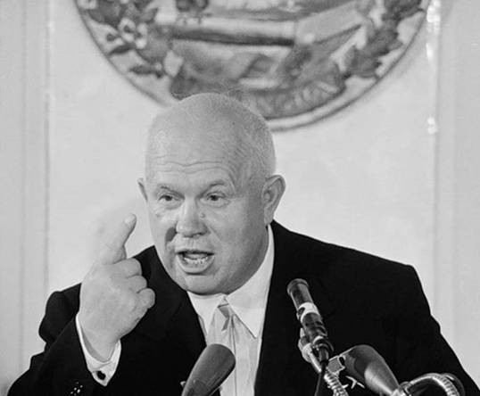
.Ініціативу щодо усунення Берії на себе взяв Хрущов. З членами Президії Микита Сергійович провів таємні переговори, потім заручився підтримкою Маленкова і військових керівників.
В результаті, після закінчення трьох з половиною місяців з дня кончини Сталіна, Берія був узятий під варту. Арешт здійснила група генералів під керівництвом Жукова. Згідно з офіційною версією, Берію стратили в 1953 році, в грудні.
Після усунення Лаврентія Павловича процеси почалися і над іншими діячами. Так, наприклад, були розстріляні заступники Абакумова (колишнього шефа МДБ) і сам він.

Slide 7
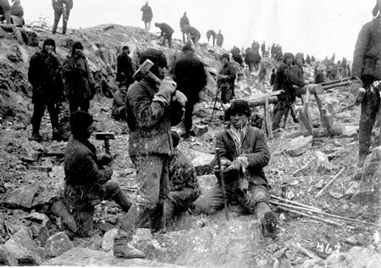
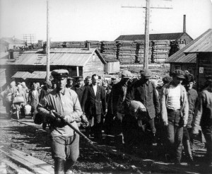
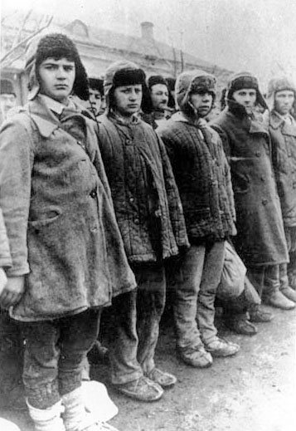
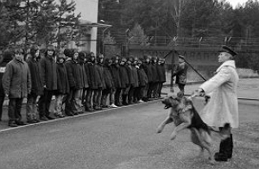
Багато політичних ув'язнених в СРСР і країнах соціалістичного табору було звільнено й реабілітовано. Було дозволено повернення на батьківщину для багатьох народів, яких було репресовано у 1930-х — 1940-х роках. Додому було відправлено десятки тисяч німецьких і японських військовополонених. У деяких країнах до влади прийшли порівняно ліберальні керівники, такі як Імре Надь в Угорщині. Було досягнуто домовленості з західними державами про державний нейтралітет Австрії й виведення звідти всіх окупаційних військ. 1955 року Хрущов зустрівся в Женеві з президентом США Двайтом Ейзенгауером і головами урядівВеликобританії та Франції. У зовнішній політиці було проголошено курс на «мирне співіснування» з капіталістичним світом.
Було помітно послаблено цензуру, перш за все у літературі, кіно, інших видах мистецтв.

Slide 8
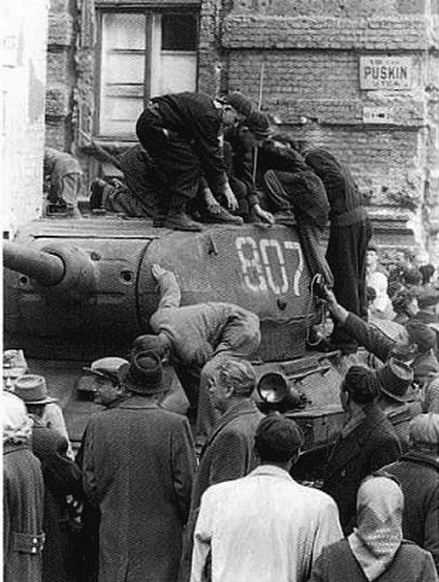
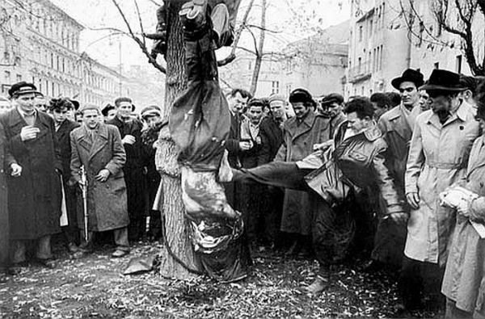
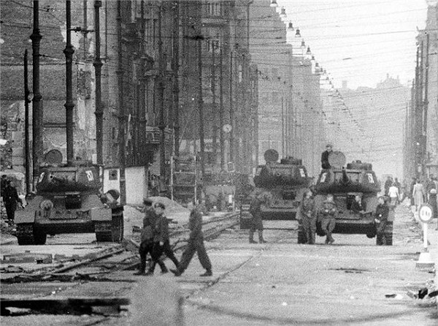
Але межі дозволеного виявилися досить чіткими. Придушення радянськими військами Угорської революції 1956 року, засудженняБориса Пастернака, якого 1958 року було нагороджено Нобелівською премією з літератури, придушення заворушень серед населення (зокрема, у Грозному 1958 року, Новочеркаську 1962) тощо.
Остаточним завершенням відлиги вважають відсторонення Хрущова[] і прихід до влади Брежнєва (1964). Десталінізацію було зупинено, а у зв'язку зі святкуванням 20-ї річниці перемоги у Вітчизняній війні почалося звеличення ролі Сталіна як організатора перемоги радянського народу.

Slide 9
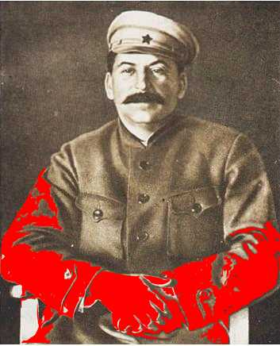
Кульмінаційним моментом «відлиги» став XX з'їзд КПРС у лютому 1956 року. У доповіді на закритому засіданні М. Хрущов вперше розкрив страхітливі злочини, скоєні Сталіним та його оточенням. Однак нове партійно-державне керівництво, розвінчуючи «культ особи», прагнуло переконати, що сталінські злочини були лише «деформацією» соціалізму. М. Хрущов закликав відкинути сталінізм і повернутися до ідей Леніна, замовчуючи при цьому, що перший практик комуністичного будівництва започаткував масовий терор проти мирних людей, що саме за його наказом було створено перші табори та організовано ЧК — інструмент для придушення всякого інакодумства і невдоволення режимом.

Slide 10
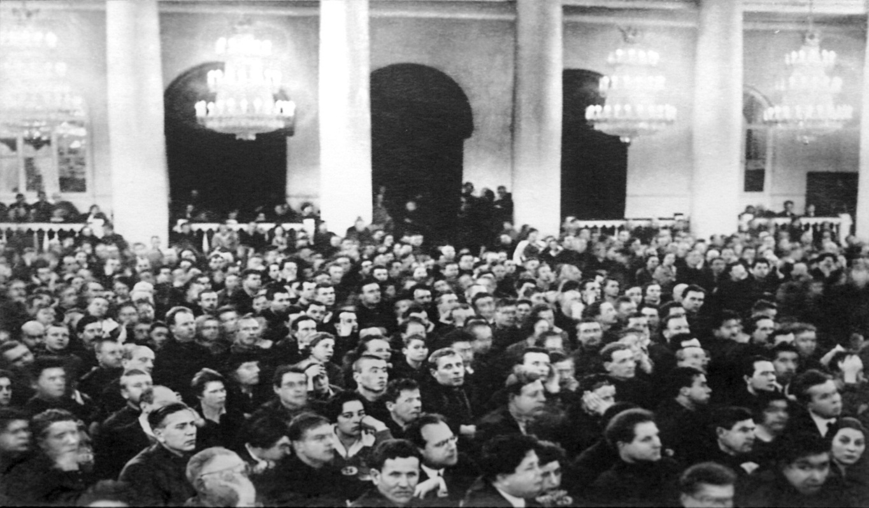
Кульмінаційним моментом «відлиги» став XX з'їзд КПРС у лютому 1956 року. У доповіді на закритому засіданні М. Хрущов вперше розкрив страхітливі злочини, скоєні Сталіним та його оточенням. Однак нове партійно-державне керівництво, розвінчуючи «культ особи», прагнуло переконати, що сталінські злочини були лише «деформацією» соціалізму. М. Хрущов закликав відкинути сталінізм і повернутися до ідей Леніна, замовчуючи при цьому, що перший практик комуністичного будівництва започаткував масовий терор проти мирних людей, що саме за його наказом було створено перші табори та організовано ЧК — інструмент для придушення всякого інакодумства і невдоволення режимом.

Slide 11
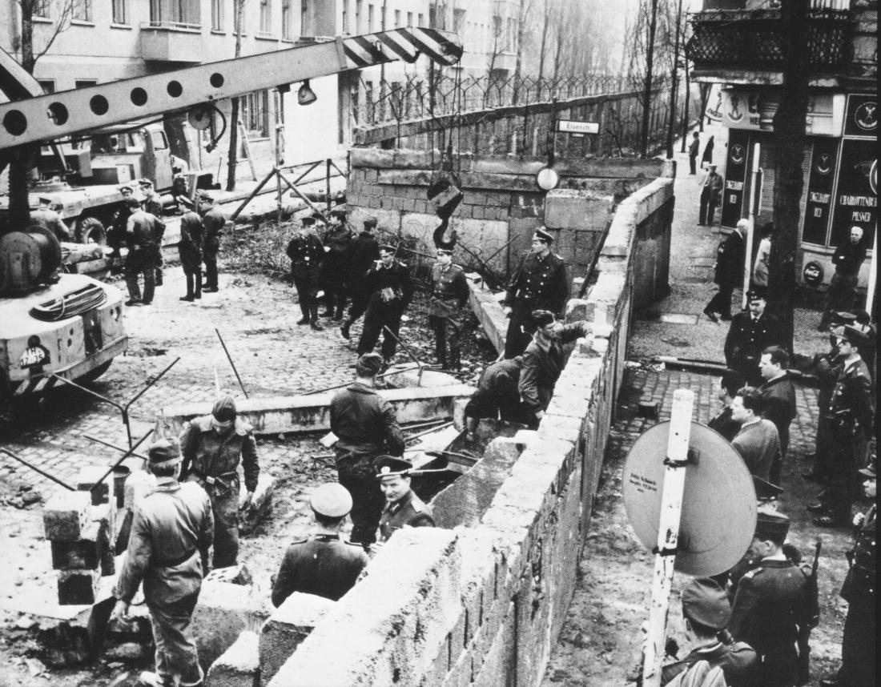
У зовнішній політиці також відбився суперечливий характер керівництва М. Хрущова. Після смерті Сталіна радянський лідер розпочав ліберальні реформи не лише у своїй країні, а й чинив тиск на керівників країн Східного блоку, щоб ті наслідували приклад Москви. Для того, щоб «соціалістична система» трималася купи і піддавалася управлінню, вона мала діяти за єдиними правилами.

Slide 12
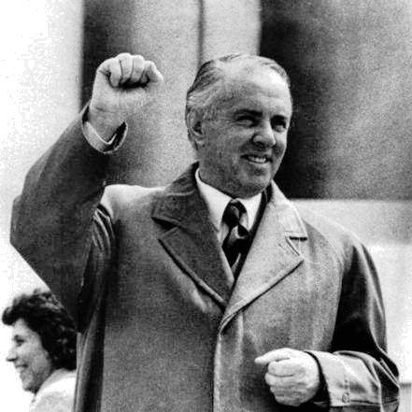
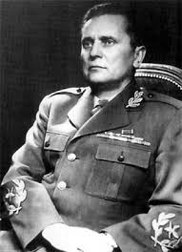
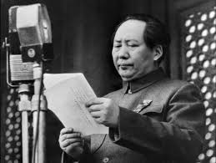
Критику сталінізму в СРСР схвально зустрів комуністичний лідер Югославії Йосип Броз Тіто, який намагався побудувати у своїй країні соціалізм за власним планом. Відносини між СРСР і Югославією, розірвані за часів Сталіна через небажання маршала Тіто виконувати накази з Москви, починаючи з 1954–1955 рр. нормалізувалися. Однак нові спроби Москви втягнути Югославію до комуністичного табору призвели до нової напруженості між країнами. Розвінчання культу особи Сталіна справило болісне враження на керівників Китаю та Албанії. Мао Цзедун та Енвер Ходжа у цей період створювали власні культи. Мао претендував на вивільнене місце лідера у міжнародному комуністичному русі, яке традиційно належало керівникові Кремля. Стосунки між СРСР, з одного боку, та Китаєм і Албанією, з іншого, погіршувалися. У результаті обидві країни опинилися поза радянським блоком. У стосунках СРСР з країнами Сходу окреслилася тенденція вважати своїми союзниками всіх, хто виступав з «антиімперіалістичних» позицій. Москва безумовно підтримала арабські країни у близькосхідному конфлікті. Радянсько-арабська дружба знайшла вияв, зокрема, у нагородженні лідерів Єгипту та Алжиру зірками Героїв Радянського Союзу.

Slide 13
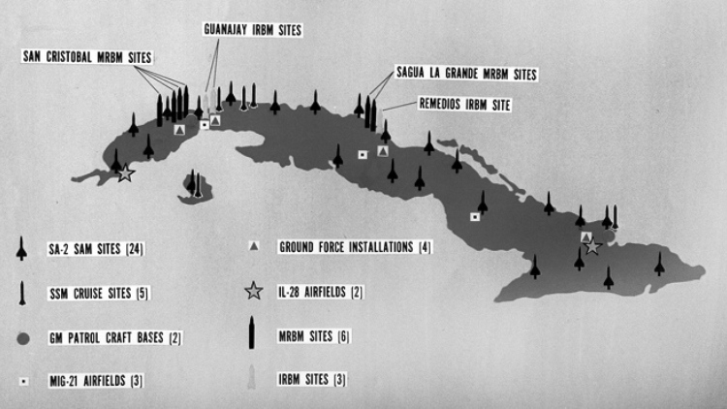
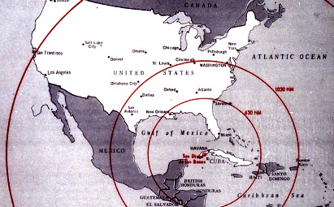
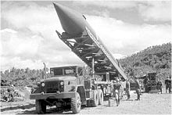
Напруженим моментом у міжнародних повоєнних стосунках стала Карибська криза 1962 року. Світ уперше постав перед загрозою ядерної війни. Карибська криза та її подолання дали поштовх процесу роззброєння. СРСР, США та Велика Британія 5 серпня 1963 року підписали в Москві договір про заборону випробувань ядерної зброї у трьох середовищах: в атмосфері, у космосі та під водою.
Зовнішня політика СРСР була досить динамічною. Уперше кремлівський лідер побував з дружніми візитами у багатьох державах світу, зокрема, у США (1959 р., 1960 р.). Усі закордонні подорожі М. Хрущова широко висвітлювали засоби масової інформації. До певної міри вони сприяли розвінчанню міфу про «імперіалістичних хижаків» Заходу, які силою зброї хочуть знищити країни соціалізму.

Slide 14
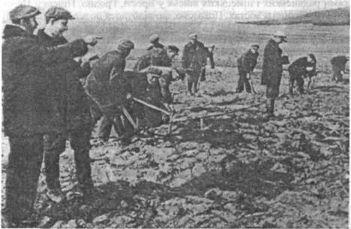
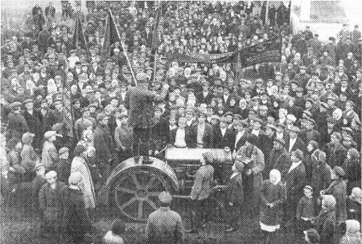
Україна в планах Кремля
Україна несподівано отримала небачену досі економічну самостійність, до якої здебільшого не була готовою партійно-господарська бюрократія республіки. Втім ця економічна „незалежність” не означала, що Україна могла сама оперувати своїми економічними
здобутками. Тільки у 1959—1961 рр. вона віддала до загальносоюзного бюджету близько 14% свого національного доходу, які нічим не були відшкодовані. Проте, Україна не мала змоги скористатися можливостями цієї тимчасової децентралізації, оскільки економічна система працювала за старими правилами.

Slide 15
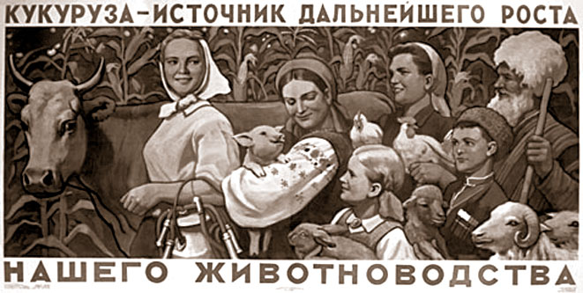
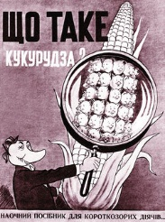
Багато обіцяли нововведення в сільському господарстві. В цій галузі треба звернути увагу на ліквідацію машинно-тракторних станцій і передачу їх майна колгоспам. Цим було скасовано зайву ланку громіздкої системи управління сільськогосподарським виробництвом. Позитивним було підвищення заробітної платні колгоспникам. Ці покращення все ж таки програвали іншим тенденціям. Можна згадати хоча б „кукурудзяну епопею”, коли за рахунок засіву мільйонів гектарів землі кукурудзою намагалися вирішити проблему кормів для тваринництва. Справжнім лихом для сільського господарства стали карикатурні м'ясні й молочні кампанії, спрямовані на те, щоб підвищити обсяги здачі цієї продукції державі.

Slide 16
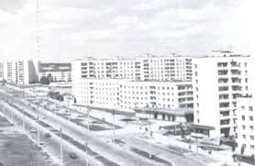
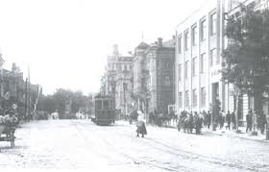
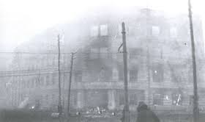
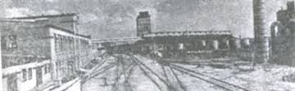
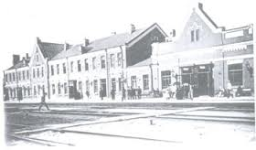
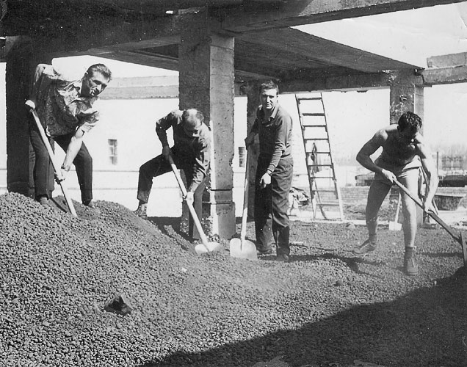
Отже, „відлига” сприяла певному прогресивному розвиткові України. Але непослідовність, суперечливість торкнулася тільки окремих сторін життя радянського суспільства. Зміни, що відбувалися, призвели до того, що за­думи ініціаторів стали перетворюватися на свою протилежність. До того ж межі „відлиги” були занадто вузькими, аби довести реформи до логічного кінця й докорінним чином оздоровити суспільство.

Slide 17
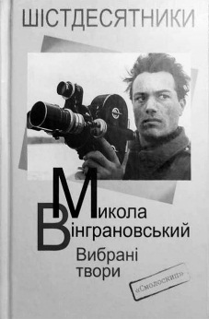
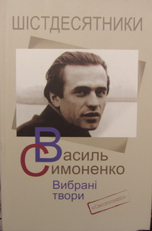
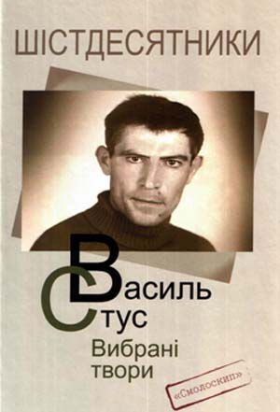
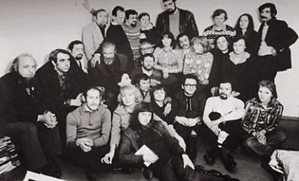
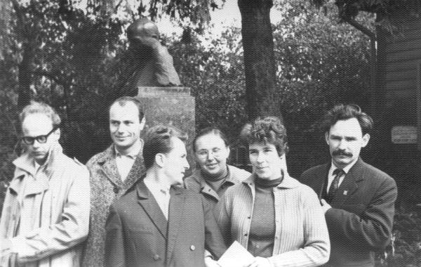
У 1963 р. в Києві відбулася конференція з питань культури української мови, яка продемонструвала досить серйозне незадоволення інтелігенції становищем української мови та культури. Дедалі частішими стали висловлювалось незадоволення провінційністю української культури і науки. Партій не керівництво почало вживати заходи, щоб подолати ці „окремі недоліки”. У другій половині 50 — першій половині 60-х рр. було розпочато видання фундаментальних наукових праць для підвищення престижу української науки і культури („Українська Радянська Енциклопедія”, „Історія української літератури”, багатотомний словник української мови тощо).

Slide 18
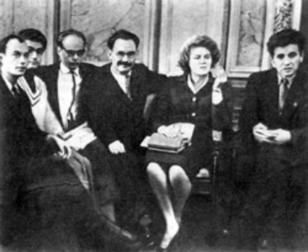
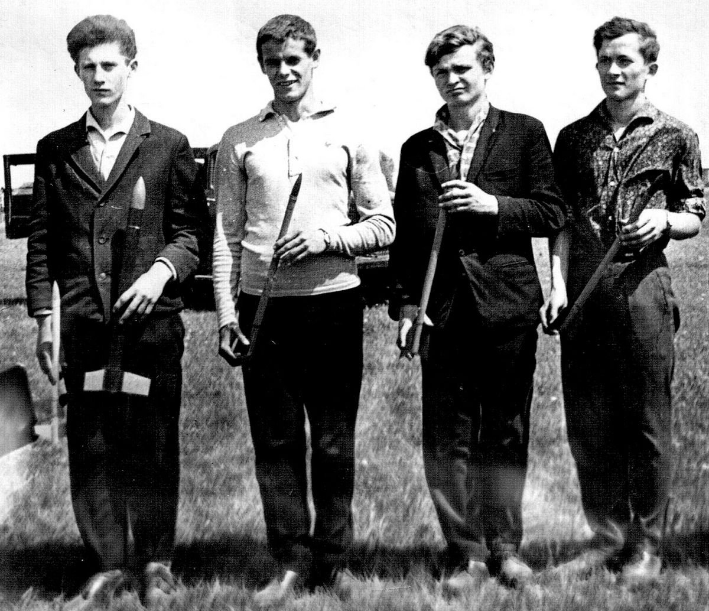
Політична „відлига” привела до нової хвилі „ук­раїнізації”. Знову було відкрито поставлено питан­ня про збереження української мови та розширення сфери її вживання. На захист української мови виступили М.Рильський, Л.Дмитренко, Н.Рибак, С.Крижанівський та ін. Письменник М.Шумило, військовий кореспондент під час війни, у журналі „Смена” за липень 1956 р. писав: „На жаль, ще є люди, які нехтують мовою українського народу. Декому з них здається, що українська мова недовговічна. Мине, мовляв, небага­то часу, і українська мова зникне, а її замінить мова російська. Того ж 1956 р. були реабілітовані Б.Антоненко-Давидович, А.Костенко, П.Кононенко, П.Колесник, А.Петрусь-Карпатський, Ю.Шкрумеляк. Після довгих репресій повернулися в 1957 р. до літератури М.Андрущенко, М. Годованець, М.Гаско, М.Доленго, О. Журлива, М.Марфієвич.

Slide 19
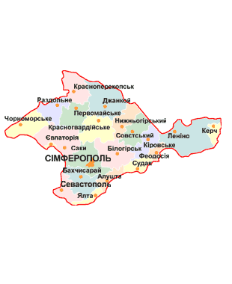
Автономна Республіка Крим

Slide 20
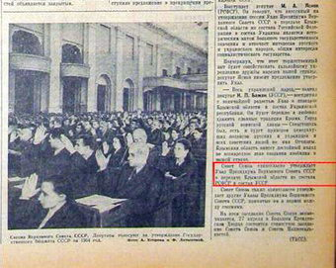
Незважаючи на те, що видання указу часто називають особистою ініціативою тісно пов'язаного з Україною Першого секретаря ЦК КПРС Н. С. Хрущова, сучасні історики стверджують, що таке твердження не відповідає істині]. Як вважають деякі українські дослідники, ця передача виявилася вимушеною мірою через важку економічну ситуацію на півострові, викликаною післявоєнною розрухою та браком робочої сили після депортації кримських татар , а переселенці з російських регіонів не мали навичок господарювання в степових зонах Криму.
32.Тому в 1954 Кримська область була передана Україні з наступним формулюванням: «Враховуючи спільність економіки, територіальну близькість та тісні господарські та культурні зв'язки між Кримською областю та Українською РСР». 25 січня 1954 на засіданні Президії ЦК КПРС було затверджено проект Указу Президії Верховної Ради СРСР про передачу Кримської області зі складу РРФСР до складу УРСР. Перший секретар Кримського обкому КПРС Павло Титов, який виступив проти передачі області до складу Української РСР, був знятий з посади та відправлений в Москву на посаду заступника міністра сільського господарства РРФСР.

Slide 21
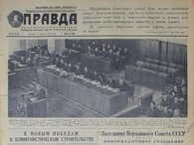
5 лютого 1954 Президія Верховної Ради РРФСР ухвалила передати Кримську область Української РСР.
34.19 лютого 1954 Президія Верховної Ради СРСР видала Указ «Про передачу Кримської області зі складу РРФСР до складу УРСР». 26 квітня того ж року Верховна Рада СРСР законом «Про передачу Кримської області зі складу РРФСР до складу УРСР» затвердила указ Президії і внесла відповідні зміни до статті 22 і 23 Конституції СРСР (Головував на засіданні про передачу Кримської області Г. М. Маленков; указ від 19 лютого та закон від 26 квітня підписав голова Президії Верховної Ради СРСР К. Є. Ворошилов).
У складі радянської України Кримська область перебувала в 1954 — 1991 рр.., В 1991-м була за результатами референдуму відновлена ​​Кримська АРСР для входження в СНД (по новому Союзному договору), в 1992-м автономія підписала договір з Україною

Slide 22
Законість Рішення
В російських джерелах набула значного поширення думка про те, що приєднання Криму до України було нелегітинмим з точки зору радянського законодавства. Зокрема відмічається, що згідно зі статтею 18 Конституції СРСР, що діяла станом на 1954 рік, територія республік не могла бути змінена без їх згоди. Хоча такі згоди й були оформлені з боку обох республік у вигляді постанов Президій їх Верховних Рад, однак згідно статті 33 Конституції РРФСР, що містила перелік повноважень Президії Верховної Ради РРФСР, остання повноважень на прийняття рішень щодо зміни меж РРФСР не мала; відповідно до статей 14, 31 це питання перебувало у віданні Верховної Ради.

Slide 23
В той же час дослідники відмічають, що 2 червня 1954 року на найближчій - п'ятій сесії Верховної Ради РРФСР делегати одностайно проголосували за приведення російської Конституції у відповідність з загальносоюзної, а саме щодо зміни статті 14 Конституції РРФСР і вилучення з неї Кримської області. Таким чином Верхована Рада РРФСР зафіксувала свою згоду на передачу Кримської області УРСР. Право на зміни конституції РРФСР закріплювалися ст. 151 конституції РРФСР, відтак із публікацією закону "Про внесення змін і доповнень до статті 14 Конституції (Основного Закону) РРФСР" приєднання Криму до Української СРСР було завершено

